Slide 1
Projet Informatique
GAUVAIN Magdeleine
POUSSET Lilian
SAJOT Matthieu
ING2 – TD05

Slide 2
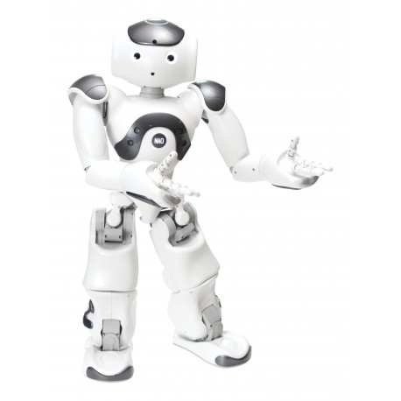
Sommaire
-présentation du sujet
-répartition des tâches
-diagramme de classes
-test fonctionnels
-bilans individuels et collectif

Slide 3
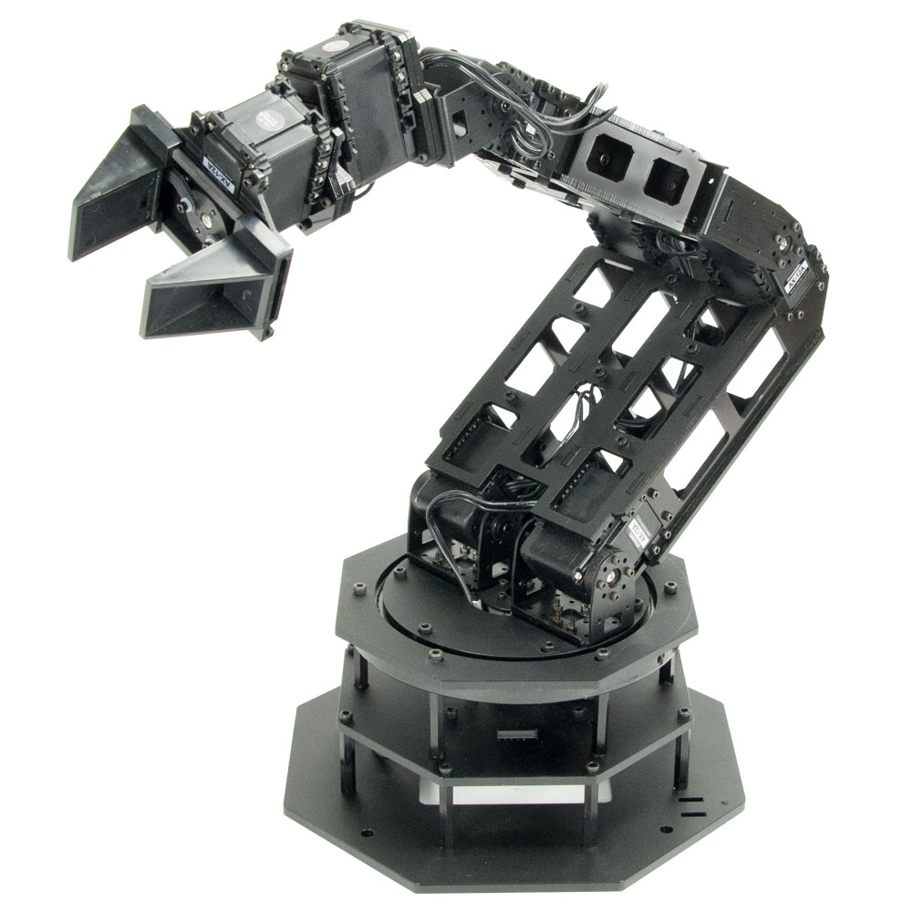
Présentation du sujet
Environnement en 2D
Entités évoluent selon axes de translation dans cet environnement
Pilotage interactif en lignes de commande

Slide 4
Répartition des tâches
Nom | Fonctionnalité
Magdeleine | Menu Load / Reload
Lilian | Chargement de fichiers Recherche de bloc
Matthieu | Dessin Translation/ Rotation Axes de translation

Slide 5
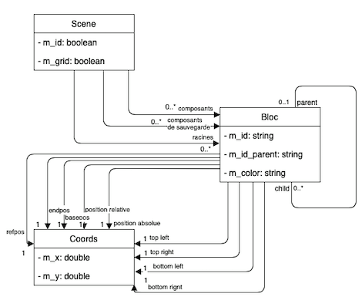
Diagramme de classes

Slide 6


Tests Fonctionnels
Cas d’Usage | Prise en charge
Fichier inexistant/corrompu | ->message d’erreur d’ouverture ->l’utilisateur peut quand même continuer à utiliser l’application, et peut notamment utiliser la commande « load » pour charger un autre fichier.
Saisie d’une commande inexistante | ->message d’erreur ->l’app redemande à l’utilisateur de saisir une commande
Commande à un bloc n’existant pas | ->message d’erreur ->l’utilisateur est invité à saisir à nouveau la commande

Slide 7



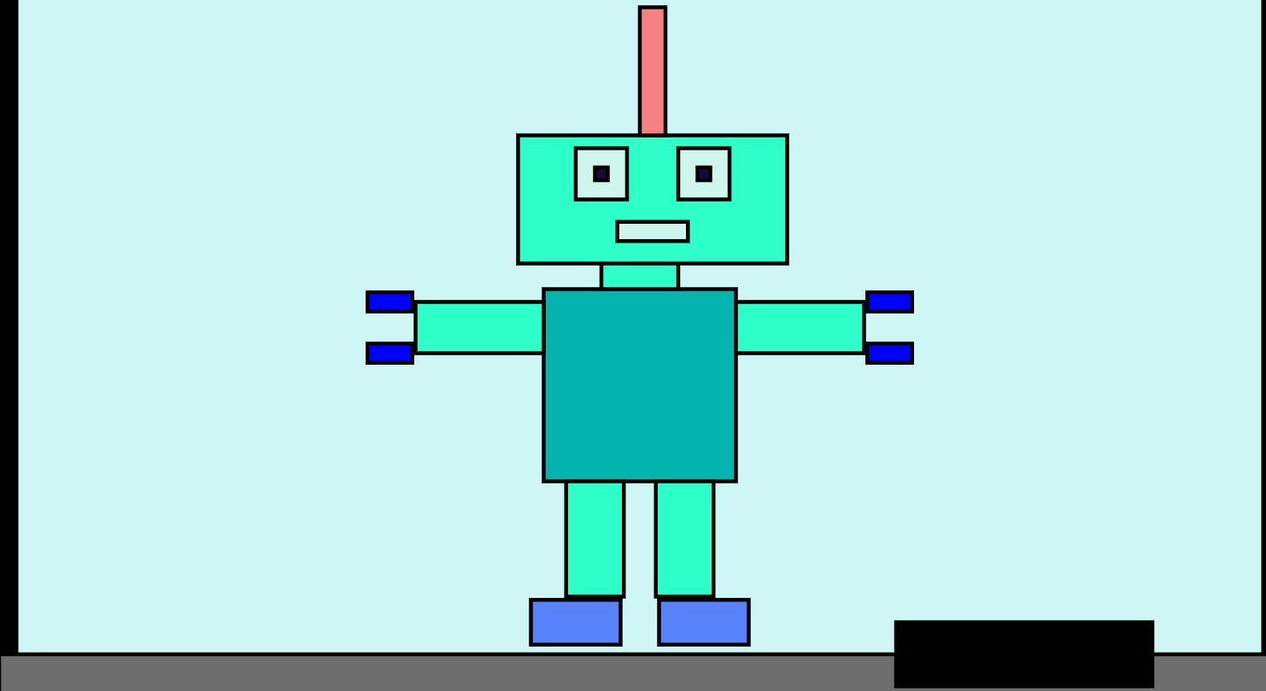
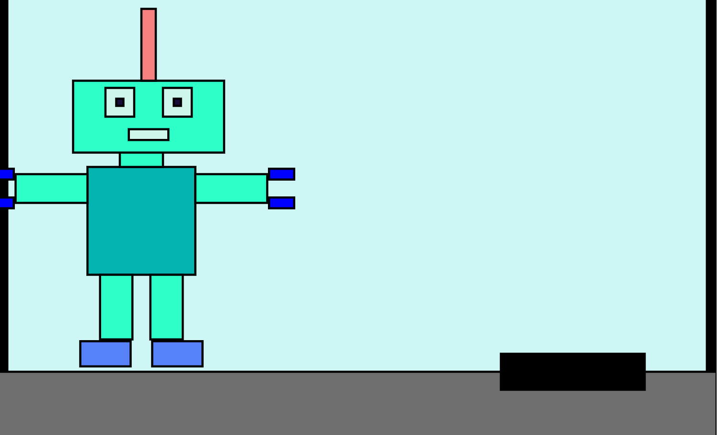

Cas d’usage | Prise en charge
Mauvaise saisie utilisateur | Pas pris en charge
Blindage des translations | ->Commande annulée + message d’erreur ->demande nouvelle saisie de commande
Bonne Saisie de commande | ->exécution de la commande
La translation d’un bloc parent « entraine » les enfants:

Slide 8
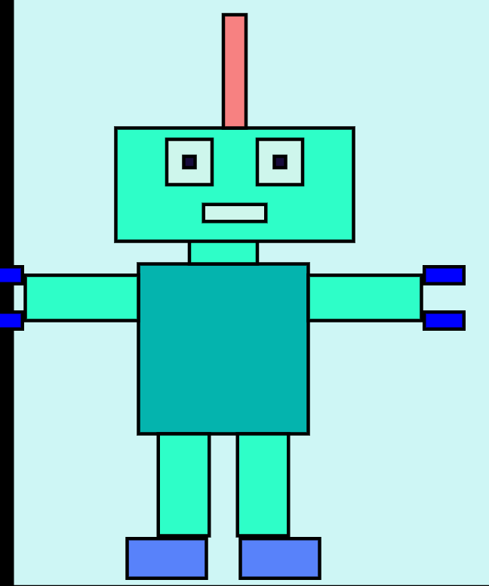
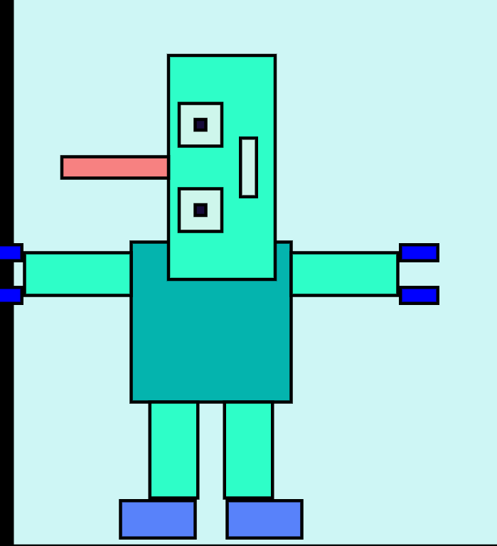
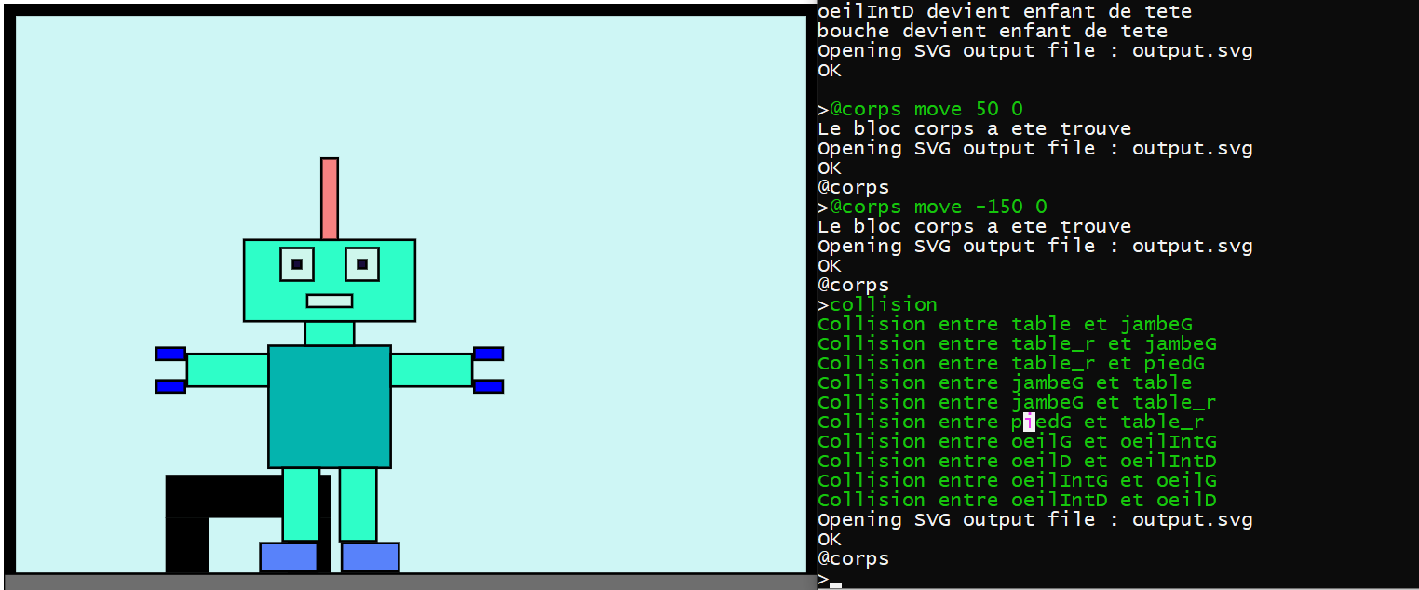
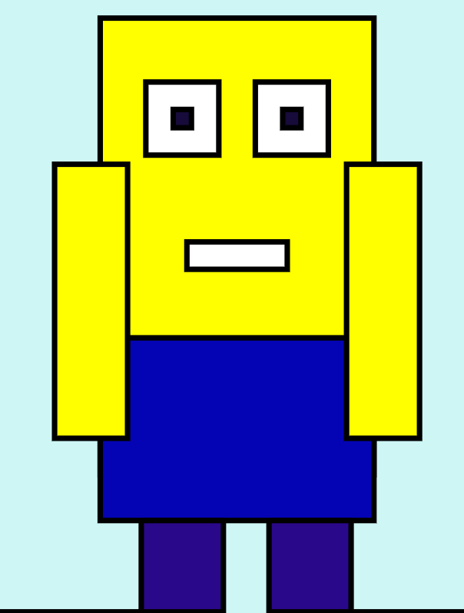
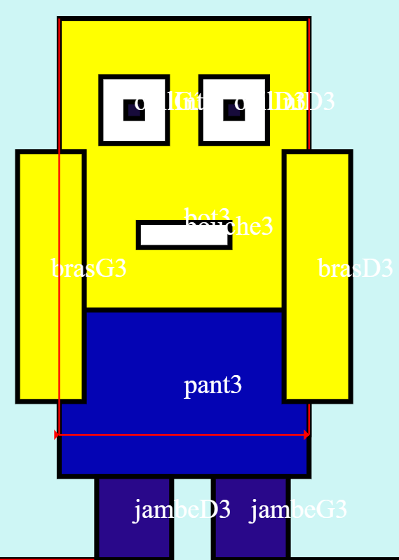
Cas d’usage | Prise en charge
Rotation de blocs enfant avec le bloc parent:
Détection de collision entre les différents blocs
«ids » et « noids » active ou désactive l’affichage des Identifiants de blocs, ainsi que les axes de translations
Store/Restore | ->Stocke l’état de la scène ->Restore l’état enregistré

Slide 9
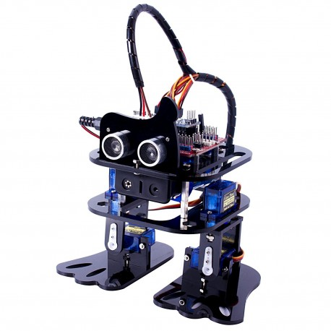
Bilans individuels et collectif
CDC globalement rempli
Format SVG
Mise en pratique des enseignements de C++
Utilisation des classes
Conteneurs (vecteur notamment)
Streams
Points d’amélioration:
- collision entre « entités »
- interactions entre entités
- formes plus complexes (polygones)

Slide 10
Sources
Base du projet: TP7: https://fercoq.bitbucket.io/cpp/tdtp/OOP_C++_tdtp7.pdf
TP10: https://fercoq.bitbucket.io/cpp/tdtp/OOP_C++_tdtp10.pdf
Cours C++ R.Fercoq: https://fercoq.bitbucket.io/cpp/index.html
SVG: Transformation de base: https://developer.mozilla.org/fr/docs/Web/SVG/Tutoriel/Transformations_de_base
Référence des éléments SVG:
https://developer.mozilla.org/fr/docs/Web/SVG/Element

